Slide 1
1교시
Excel
요약·분석 → 슬라이서 → 반복 작업 자동화
헤일리온코리아 Copilot 실무과정
학습사이트 haleon.dreamitbiz.com

Slide 2
1교시
이 시간에 하는 것
1
Copilot 한눈에 — 회사 계정과 개인 계정
2
시작하기 전 — 조건 2개만 확인
3
실습 1 — 요약표 + 근거 있는 인사이트
4
실습 2 — 달성률 열 + 조건부 서식, 수식은 읽고 넣기
5
실습 3 — 슬라이서로 한 장을 여러 장처럼 (1차수 피드백 반영)
6
실습 4 — 설문 원시데이터 정리 (중복·표기·빈 값)
7
실습 5 — 반복 작업 자동화 (1차수 피드백 반영)
8
확장 예제 6건 — 먼저 끝난 분
헤일리온코리아 Copilot 실무과정 2차수 · 1교시
02

Slide 3
1교시 · 1
Copilot 한눈에
회사 계정과 개인 계정
헤일리온코리아 Copilot 실무과정 2차수 · 1교시
03

Slide 4
1교시 · 1
Copilot 한눈에
어디서
오늘 하는 일
Excel
요약표 · 근거 있는 인사이트 · 수식 · 피벗과 슬…
Word
참조 파일로 초안 · 가이드라인 기준 검토표
Outlook
메일 요약 · 답장 초안
PowerPoint
문서로 장표 초안
Copilot 앱 → 만들기
이미지 · 영상
헤일리온코리아 Copilot 실무과정 2차수 · 1교시
04

Slide 5
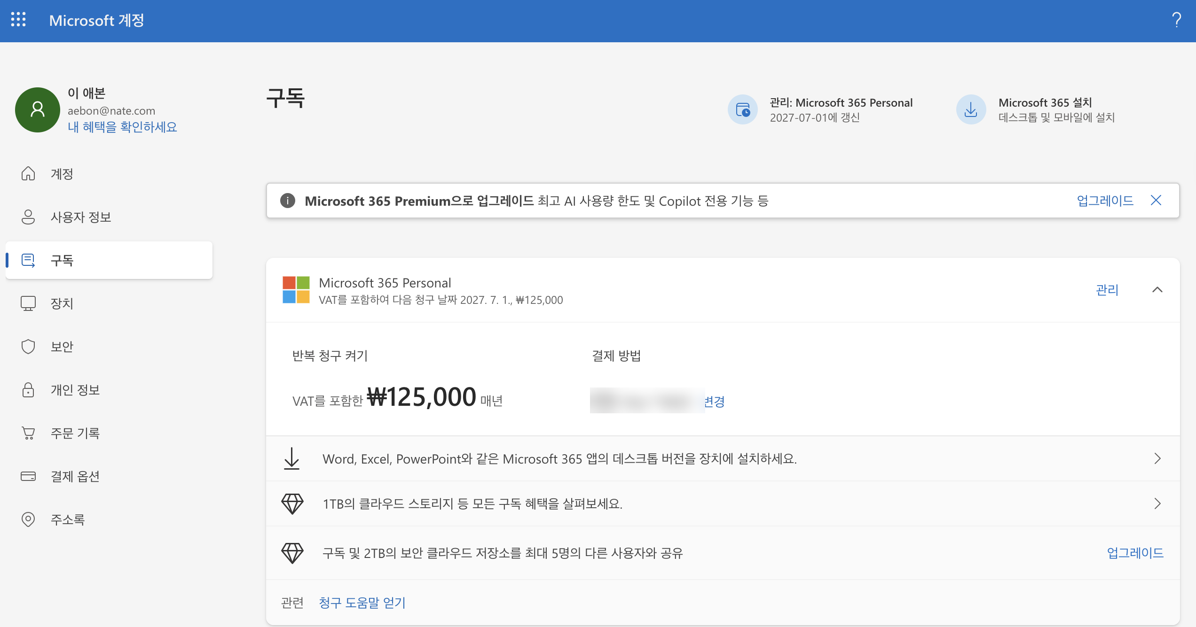
1교시 · 1
개인이 쓴다면 — 실제 구독 사례
집이나 개인 업무에서 쓰려면 개인 Microsoft 365…
1
개인 계정 구독 화면 (2026년 10월, 카드 정보 가림) — Mic…
헤일리온코리아 Copilot 실무과정 2차수 · 1교시
05

Slide 6
1교시 · 1
개인이 쓴다면 — 실제 구독 사례
개인 (Microsoft 3…
회사 업무용 (오늘 여러분…
비용
연 ₩125,000 (VAT 포함, 위 계정의 202…
회사 부담
Office 앱 안 Copilot
✓ — 사용량 한도가 있고, 더 쓰려면 Premium
✓
만들기 — 이미지 생성·편집
✓
✓
만들기 — 영상 생성
✗ (2026-10-13 확인)
✓
프롬프트 저장
✗
✓
회사 문서·고객 정보
올리지 않습니다
✓
헤일리온코리아 Copilot 실무과정 2차수 · 1교시
06

Slide 7
1교시 · 2
시작하기 전
조건 2개만 확인
헤일리온코리아 Copilot 실무과정 2차수 · 1교시
07

Slide 8
1교시 · 2
시작하기 전
조건
확인
안 맞으면
데이터가 표(테이블) 서식
데이터 클릭 → 리본에 [테이블 디자인] 탭이 뜨면 표
데이터 안 아무 셀 클릭 → Ctrl + T → 확인
파일이 OneDrive에 있고 자동 저장 켬
창 왼쪽 위 자동 저장 스위치
스위치를 켜고 OneDrive를 고른다
헤일리온코리아 Copilot 실무과정 2차수 · 1교시
08

Slide 9
1교시 · 3
실습 1
요약표 + 근거 있는 인사이트
헤일리온코리아 Copilot 실무과정 2차수 · 1교시
09

Slide 10
1교시 · 3
실습 1
이 표를 채널별·월별 매출 합계로 요약한 표를 새 시트에 만들어줘.
행은 채널, 열은 월로 두고, 맨 오른쪽에 채널별 합계 열을 추가해줘.
헤일리온코리아 Copilot 실무과정 2차수 · 1교시
10

Slide 11
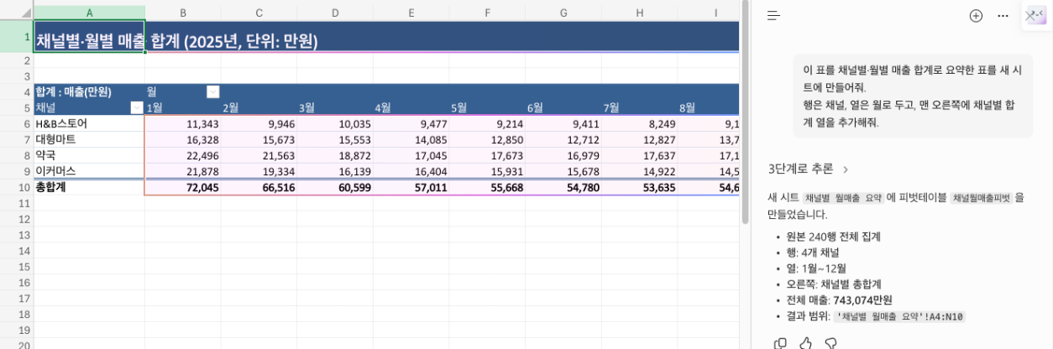
1교시 · 3
실습 1
Copilot이 새 시트를 바로 만들고 창 아래에 [완료]…
1
① 요약표가 새 시트로 만들어졌습니다. 오른쪽 창에 "전체 매출 743…
헤일리온코리아 Copilot 실무과정 2차수 · 1교시
11

Slide 12
1교시 · 3
실습 1
이 데이터에서 눈에 띄는 점 5가지를 알려줘.
각 항목마다 어떤 숫자를 근거로 그렇게 판단했는지 함께 적어줘.
헤일리온코리아 Copilot 실무과정 2차수 · 1교시
12

Slide 13
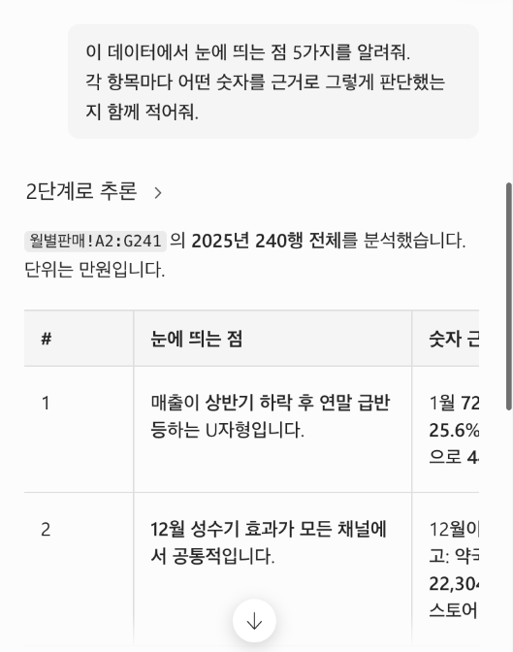
1교시 · 3
실습 1
② 눈에 띄는 점 5가지가 표로 나옵니다
1
② 눈에 띄는 점 5가지가 표로 나옵니다
헤일리온코리아 Copilot 실무과정 2차수 · 1교시
13

Slide 14
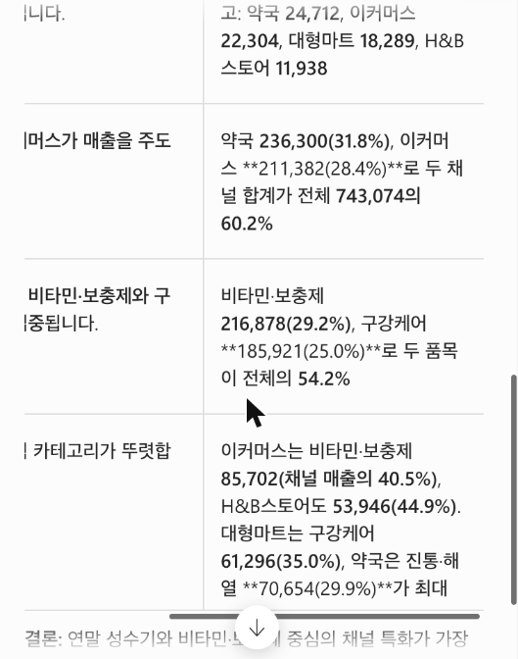
1교시 · 3
실습 1
③ 오른쪽 열에 근거 숫자가 붙습니다. 원본과 대조하니 모두…
1
③ 오른쪽 열에 근거 숫자가 붙습니다. 원본과 대조하니 모두 맞았습니다…
헤일리온코리아 Copilot 실무과정 2차수 · 1교시
14

Slide 15
1교시 · 3
확인할 것 (이게 실습의 본체입니다)
요약표 합계가 원본 매출 합과 같은가 — 원본 매출 열을 드래그해 상태 표시줄…
1
"눈에 띄는 점"에 적힌 숫자가 표에 실제로 있는가 — 하나라도 없으면 패들렛…
2
"근거 숫자를 함께"를 빼면 그럴듯한 문장만 나오고 대조할 길이 없습니다. 이…
3
헤일리온코리아 Copilot 실무과정 2차수 · 1교시
15

Slide 16
1교시 · 4
실습 2
달성률 열 + 조건부 서식, 수식은 읽고 넣기
헤일리온코리아 Copilot 실무과정 2차수 · 1교시
16

Slide 17
1교시 · 4
실습 2
이 표에 '달성률' 열을 추가해줘.
실적을 목표로 나눈 값을 백분율로 보여주고, 소수점 첫째 자리까지 반올림해줘.
헤일리온코리아 Copilot 실무과정 2차수 · 1교시
17

Slide 18
1교시 · 4
실습 2
=IFERROR([@실적] / [@목표], "")
헤일리온코리아 Copilot 실무과정 2차수 · 1교시
18

Slide 19
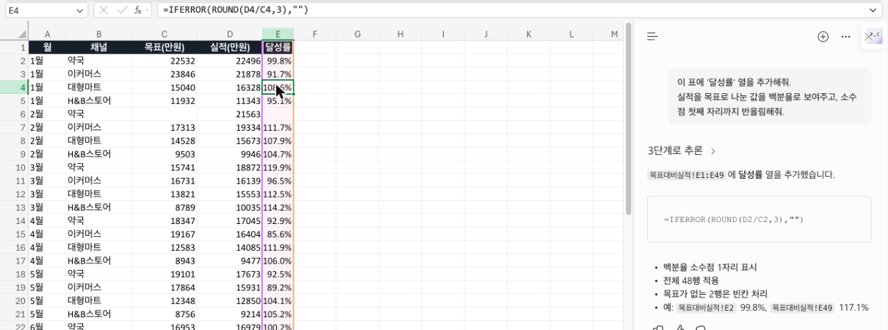
1교시 · 4
실습 2
실측(2026-10-13)에서는 =IFERROR(ROUND(…
1
④ 달성률 열과 수식 — 목표가 빈 2행(6행 등)은 빈칸으로 남았습니다
헤일리온코리아 Copilot 실무과정 2차수 · 1교시
19

Slide 20
1교시 · 4
실습 2
목표가 비어 있는 행은 달성률을 계산하지 말고 빈칸으로 둬줘.
헤일리온코리아 Copilot 실무과정 2차수 · 1교시
20

Slide 21
1교시 · 4
실습 2
달성률 열에서 100% 미만인 셀은 연한 빨강 배경으로,
120% 이상인 셀은 연한 초록 배경으로 표시해줘.
헤일리온코리아 Copilot 실무과정 2차수 · 1교시
21

Slide 22
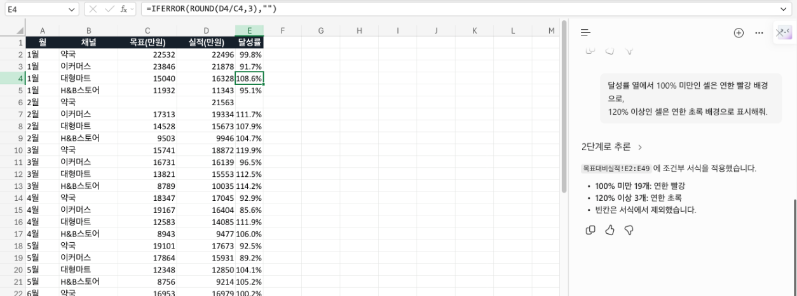
1교시 · 4
실습 2
⑤ Copilot의 답 — 100% 미만 19개, 120%…
1
⑤ Copilot의 답 — 100% 미만 19개, 120% 이상 3개(…
헤일리온코리아 Copilot 실무과정 2차수 · 1교시
22

Slide 23
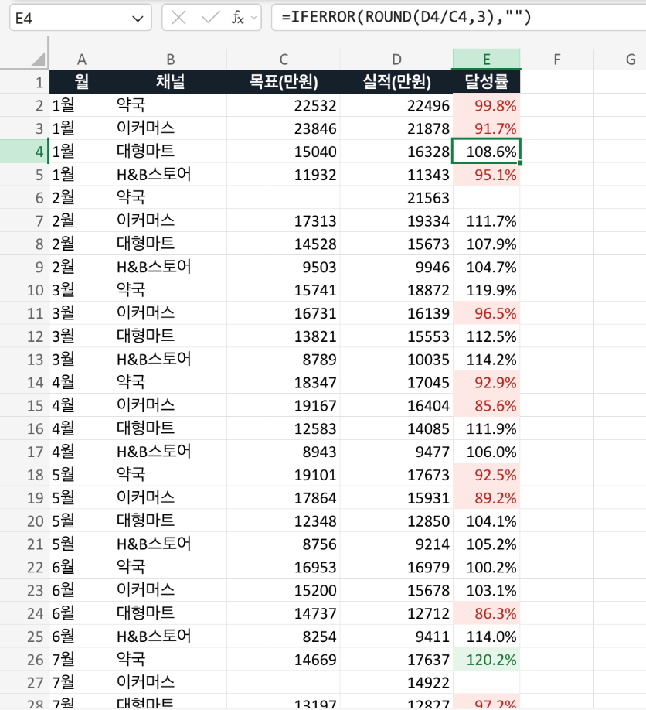
1교시 · 4
실습 2
⑥ 칠해진 결과
1
⑥ 칠해진 결과
헤일리온코리아 Copilot 실무과정 2차수 · 1교시
23

Slide 24
1교시 · 4
실습 2
색이 바로 안 보이면 다른 시트를 눌렀다 돌아오거나 파일을 다시 엽니다. 실측…
1
표 구조 참조([@목표])로 들어간 수식과 조건부 서식은 다음 달 행을 붙여…
2
헤일리온코리아 Copilot 실무과정 2차수 · 1교시
24

Slide 25
1교시 · 5
실습 3
슬라이서로 한 장을 여러 장처럼 (1차수 피드백 반영)
헤일리온코리아 Copilot 실무과정 2차수 · 1교시
25

Slide 26
1교시 · 5
① 피벗 테이블부터 — Copilot에게
채널을 행으로, 월을 열로 하는 피벗 테이블을 새 시트에 만들어줘.
값은 매출 합계로 하고, 카테고리와 분기는 필터로 넣어줘.
헤일리온코리아 Copilot 실무과정 2차수 · 1교시
26

Slide 27
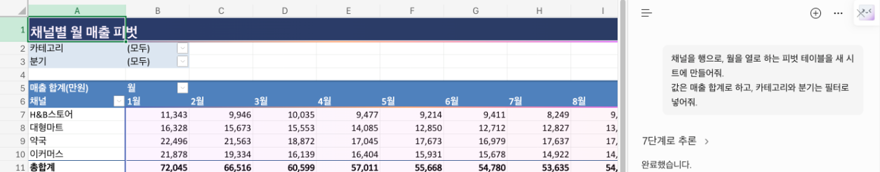
1교시 · 5
① 피벗 테이블부터 — Copilot에게
Copilot이 만든 피벗 — 총합계 743,074가 원본…
1
Copilot이 만든 피벗 — 총합계 743,074가 원본 매출 합과…
헤일리온코리아 Copilot 실무과정 2차수 · 1교시
27

Slide 28
1교시 · 5
② 슬라이서 넣기
이 피벗 테이블에 카테고리와 분기 슬라이서를 추가해줘.
헤일리온코리아 Copilot 실무과정 2차수 · 1교시
28

Slide 29
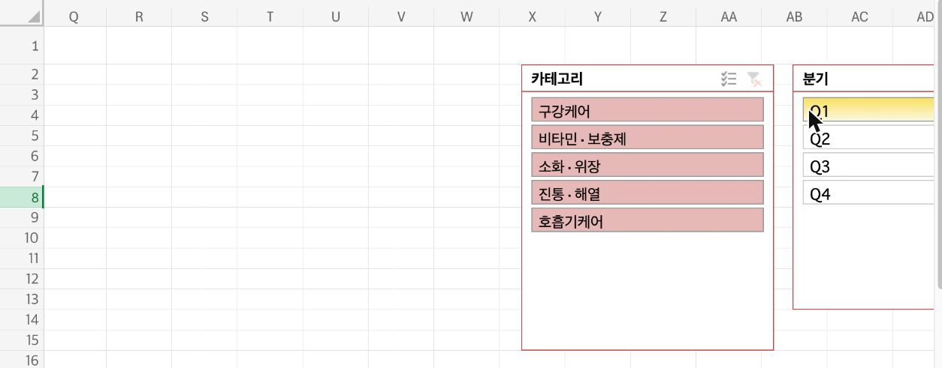
1교시 · 5
② 슬라이서 넣기
2026-10-13 실측에서는 Copilot이 카테고리·분기…
1
Copilot이 넣은 카테고리·분기 슬라이서
헤일리온코리아 Copilot 실무과정 2차수 · 1교시
29

Slide 30
1교시 · 5
② 슬라이서 넣기
안 해 주면 리본으로 3번 클릭입니다 (버전에 따라 Copilot이 슬라이서를…
1
피벗 안 셀 클릭 → [피벗 테이블 분석] 탭 → [슬라이서 삽입]
2
카테고리, 분기 체크 → 확인
3
슬라이서 버튼을 눌러 보며 피벗이 바뀌는지 확인. Ctrl 누르고 클릭하면 여…
4
헤일리온코리아 Copilot 실무과정 2차수 · 1교시
30

Slide 31
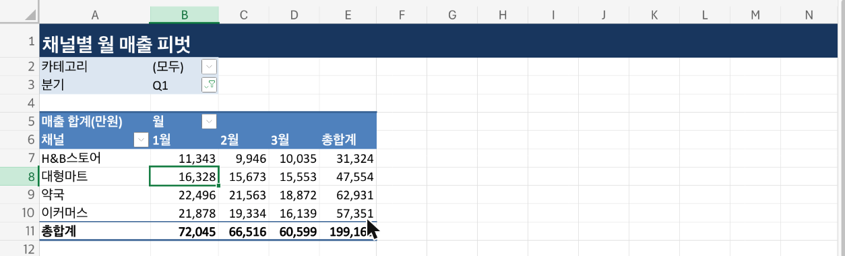
1교시 · 5
확인할 것
슬라이서에서 약국 + 1분기를 고른 값이, 원본에서 필터로…
1
슬라이서를 모두 해제(오른쪽 위 필터 지우기)했을 때 전체…
분기 슬라이서에서 Q1 — 약국 62,931이 원본에서 직접 거른 합계…
2
헤일리온코리아 Copilot 실무과정 2차수 · 1교시
31

Slide 32
1교시 · 6
실습 4
설문 원시데이터 정리 (중복·표기·빈 값)
헤일리온코리아 Copilot 실무과정 2차수 · 1교시
32

Slide 33
1교시 · 6
실습 4
haleon-설문원시데이터-더미.xlsx 설문응답 시트. 시스템에서 내려받은…
1
지우기 전에 보여 달라고, 덮어쓰지 말고 새 열에. 이 둘만 지키면 되돌릴 수…
2
헤일리온코리아 Copilot 실무과정 2차수 · 1교시
33

Slide 34
1교시 · 6
실습 4
사번이 중복된 행이 있는지 찾아서, 중복된 사번과 그 행 번호를 알려줘.
아직 지우지는 말아줘.
헤일리온코리아 Copilot 실무과정 2차수 · 1교시
34

Slide 35
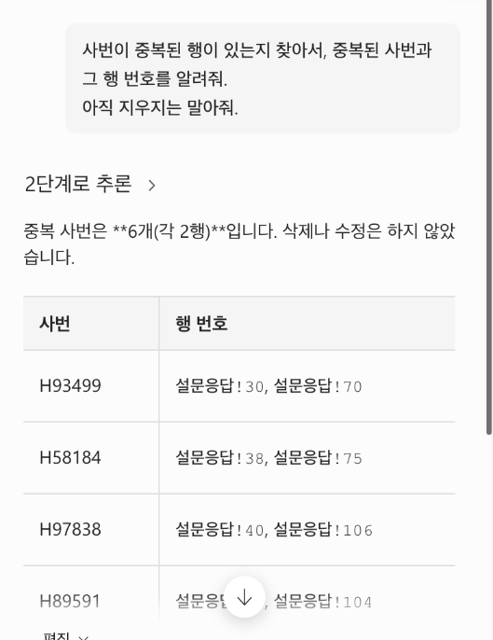
1교시 · 6
실습 4
① 중복 사번 6개와 행 번호 — 원본과 정확히 같습니다.…
1
① 중복 사번 6개와 행 번호 — 원본과 정확히 같습니다. 아무것도 지…
헤일리온코리아 Copilot 실무과정 2차수 · 1교시
35

Slide 36
1교시 · 6
실습 4
부서 열의 표기를 통일해줘.
앞뒤 공백을 없애고, 가운데 공백도 제거해줘.
결과는 새 열 '부서_정리'에 넣고 원본 열은 그대로 둬줘.
헤일리온코리아 Copilot 실무과정 2차수 · 1교시
36

Slide 37
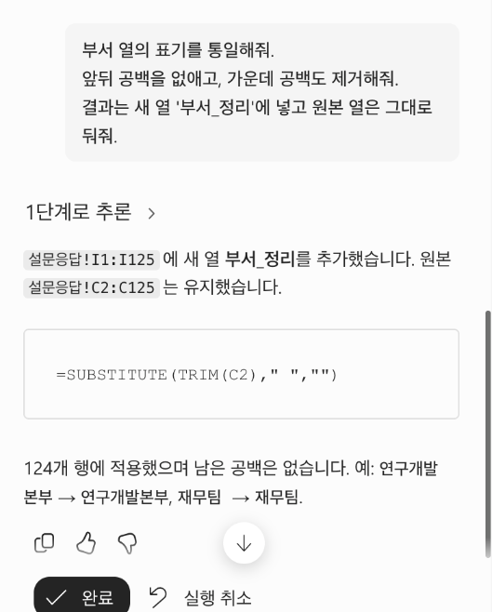
1교시 · 6
실습 4
② 새 열 부서_정리와 수식 SUBSTITUTE(TRIM(……
1
② 새 열 부서_정리와 수식 SUBSTITUTE(TRIM(…))
헤일리온코리아 Copilot 실무과정 2차수 · 1교시
37

Slide 38
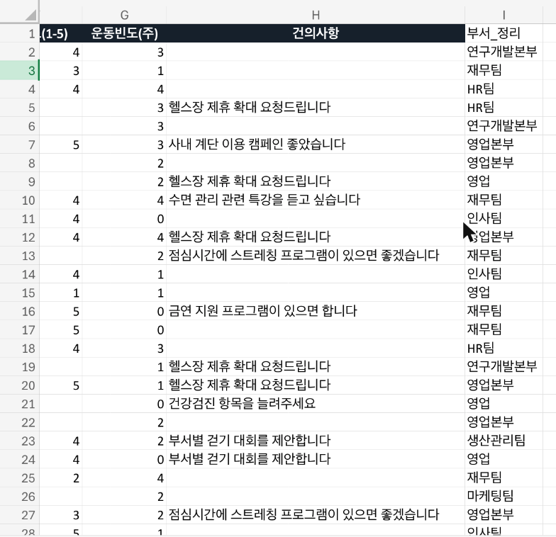
1교시 · 6
실습 4
③ 공백은 사라졌지만 "영업 / 영업본부", "HR팀 / 인…
1
③ 공백은 사라졌지만 "영업 / 영업본부", "HR팀 / 인사팀"은 그…
헤일리온코리아 Copilot 실무과정 2차수 · 1교시
38

Slide 39
1교시 · 6
실습 4
만족도 열에서 빈 값이 몇 개인지, 어느 행인지 알려줘.
헤일리온코리아 Copilot 실무과정 2차수 · 1교시
39

Slide 40
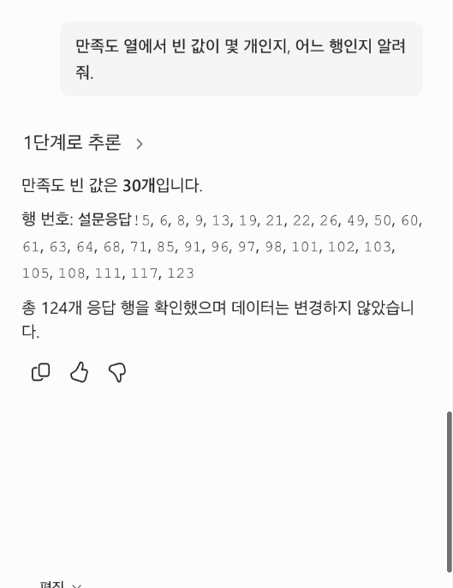
1교시 · 6
실습 4
④ 빈 값 30개와 행 번호 — 채우지 않고 알려만 줬습니다
1
④ 빈 값 30개와 행 번호 — 채우지 않고 알려만 줬습니다
헤일리온코리아 Copilot 실무과정 2차수 · 1교시
40

Slide 41
1교시 · 6
실습 4
응답일시 열에 텍스트로 들어간 값과 날짜로 들어간 값이 섞여 있어.
모두 날짜 형식(YYYY-MM-DD)으로 바꾼 결과를 새 열 '응답일_정리'에
넣어줘.
헤일리온코리아 Copilot 실무과정 2차수 · 1교시
41

Slide 42
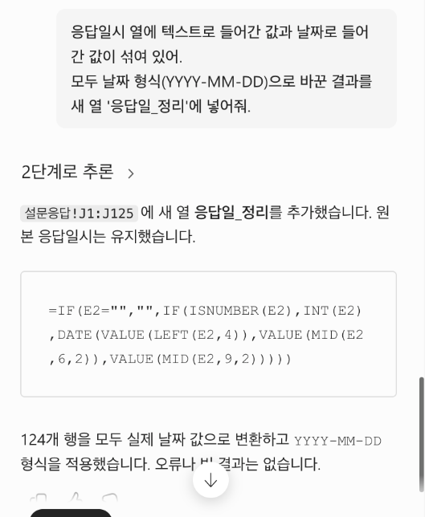
1교시 · 6
실습 4
⑤ 텍스트·날짜를 함께 처리하는 수식
1
⑤ 텍스트·날짜를 함께 처리하는 수식
헤일리온코리아 Copilot 실무과정 2차수 · 1교시
42

Slide 43
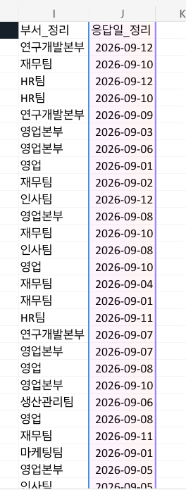
1교시 · 6
실습 4
⑥ 응답일_정리 열 — 모두 YYYY-MM-DD
1
⑥ 응답일_정리 열 — 모두 YYYY-MM-DD
헤일리온코리아 Copilot 실무과정 2차수 · 1교시
43

Slide 44
1교시 · 6
확인할 것
중복 사번이 6건 나왔는가 (다르면 어떤 기준으로 셌는지 Copilot에게 묻…
1
빈 값을 0으로 채우지 않았는가 — 채우면 평균이 실제보다 낮아집니다. 채울지…
2
이 네 단계를 매달 반복한다면 — 다음 실습입니다.
3
헤일리온코리아 Copilot 실무과정 2차수 · 1교시
44

Slide 45
1교시 · 7
실습 5
반복 작업 자동화 (1차수 피드백 반영)
헤일리온코리아 Copilot 실무과정 2차수 · 1교시
45

Slide 46
1교시 · 7
겹 1 — 표 구조로 만들어 두면 저절로 따라…
실습 2의 달성률 수식·조건부 서식, 실습 3의 피벗은 전부 표(Ctrl +…
1
월별판매 표 맨 아래 빈 행에 아무 숫자나 한 줄 입력 → 조건부 서식이 따라…
2
피벗 시트에서 우클릭 → [새로 고침] → 합계가 바뀌는지
3
확인했으면 Ctrl + Z로 되돌립니다
4
헤일리온코리아 Copilot 실무과정 2차수 · 1교시
46

Slide 47
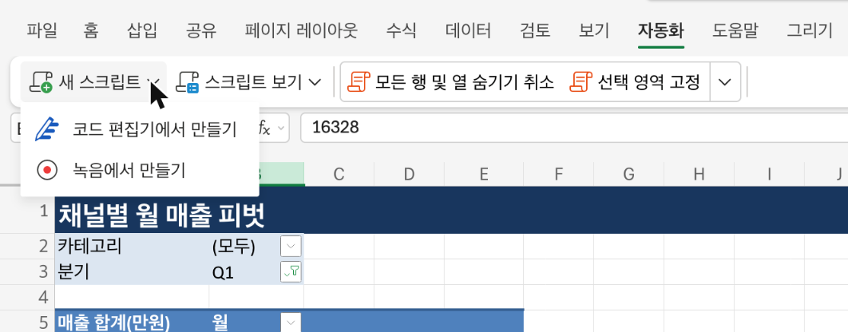
1교시 · 7
겹 2 — 녹음(작업 레코딩)으로 절차를 스크…
실습 4의 정리 절차를 녹화해 두고 다음 달 파일에 재생합니…
1
리본 [자동화] 탭 → [새 스크립트] → [녹음에서 만들기…
2
![작업 레코딩 창 — 셀 편집·표 만들기·서식 변경을 하고…
자동화 탭 → 새 스크립트 → 녹음에서 만들기 (2026-10-13 실…
3
헤일리온코리아 Copilot 실무과정 2차수 · 1교시
47

Slide 48
1교시 · 7
겹 2 — 녹음(작업 레코딩)으로 절차를 스크…
기록이 도는 동안 손으로 합니다: 부서 열 선택 → [데이터] → [중복된 항…
1
[중지] → 이름을 설문정리-월간으로 저장
2
설문 파일을 사본 저장한 뒤 그 사본에서 [실행] — 같은 결과가 나오는지 확인
3
Copilot이 스크립트를 대신 써 주는 기능(자동화 탭 안의 Copilot)…
4
헤일리온코리아 Copilot 실무과정 2차수 · 1교시
48

Slide 49
1교시 · 7
겹 2 — 녹음(작업 레코딩)으로 절차를 스크…
'설문응답' 표에서 부서 열의 모든 공백을 제거한 값을 새 열 '부서_정리'에
넣고,
사번이 중복된 행의 사번 셀을 노란 배경으로 표시하는 스크립트를 만들어줘.
헤일리온코리아 Copilot 실무과정 2차수 · 1교시
49

Slide 50
1교시 · 7
겹 3 — 절차서는 Copilot에게 쓰게 한…
방금 이 파일에서 한 정리 작업(중복 사번 확인, 부서 표기 통일, 만족도 빈 값
확인, 날짜 형식 통일)을
다음 달에 같은 구조의 파일로 반복할 수 있게 단계별 체크리스트로 정리해줘.
각 단계에 '사람이 판단해야 하는 것'이 있으면 따로 표시해줘.
헤일리온코리아 Copilot 실무과정 2차수 · 1교시
50

Slide 51
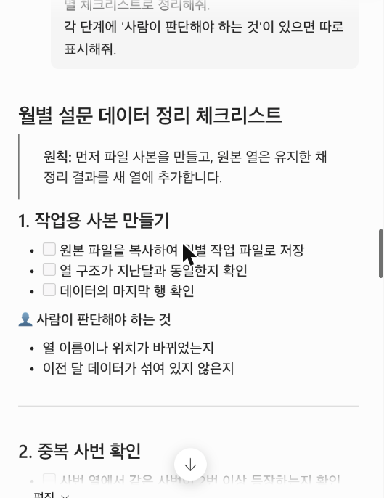
1교시 · 7
겹 3 — 절차서는 Copilot에게 쓰게 한…
체크리스트 — 단계마다 "사람이 판단해야 하는 것"이 따로…
1
체크리스트 — 단계마다 "사람이 판단해야 하는 것"이 따로 붙습니다
헤일리온코리아 Copilot 실무과정 2차수 · 1교시
51

Slide 52
1교시 · 7
여기까지가 Copilot의 자동화입니다
하고 싶은 것
되는가
어디서
데이터가 늘어도 수식·서식·피벗이 따라온다
✓
표 구조 + 새로 고침
같은 정리 절차를 다음 파일에 재실행
✓
자동화 탭 녹음에서 만들기
절차를 글로 남겨 빠뜨리지 않기
✓
Copilot 체크리스트
파일이 도착하면 저절로 돌아간다
✗
Power Automate 영역 — 이 과정 밖. I…
헤일리온코리아 Copilot 실무과정 2차수 · 1교시
52

Slide 53
1교시 · 8
확장 예제 6건
먼저 끝난 분
헤일리온코리아 Copilot 실무과정 2차수 · 1교시
53

Slide 54
1교시 · 8
① 이상값 찾기
이 표에서 다른 값들과 크게 동떨어진 값이 있는 열을 찾아줘.
해당 값과 행 번호, 그리고 왜 이상하다고 판단했는지 알려줘.
헤일리온코리아 Copilot 실무과정 2차수 · 1교시
54

Slide 55
1교시 · 8
② 비중까지 한 번에
채널을 행으로, 카테고리를 열로 하는 피벗 테이블을 만들어줘.
값은 매출 합계로 하고, 각 행의 비중(%)도 함께 보여줘.
헤일리온코리아 Copilot 실무과정 2차수 · 1교시
55

Slide 56
1교시 · 8
③ 차트는 만들기 전에 묻는다
이 데이터를 경영진 보고에 쓸 건데, 어떤 차트가 적절할지 2가지를 추천하고
각각 어떤 메시지를 전달하기 좋은지 설명해줘.
헤일리온코리아 Copilot 실무과정 2차수 · 1교시
56

Slide 57
1교시 · 8
④ 텍스트 열 나누기
'담당자' 열이 "홍길동(영업본부)" 형태로 되어 있어.
이름과 부서를 각각 새 열로 분리해줘.
헤일리온코리아 Copilot 실무과정 2차수 · 1교시
57

Slide 58
1교시 · 8
⑤ 데이터 유효성 점검
이 표에서 값이 이상해 보이는 곳을 점검해줘.
숫자여야 하는데 텍스트인 셀, 날짜 범위를 벗어난 값, 음수인 매출을 찾아줘.
헤일리온코리아 Copilot 실무과정 2차수 · 1교시
58

Slide 59
1교시 · 8
⑥ 시트 간 대조 — 경계를 확인하는 예제
'월별판매' 시트와 '목표대비실적' 시트에 모두 있는 채널 목록을 비교해서,
한쪽에만 있는 채널이 있으면 알려줘.
헤일리온코리아 Copilot 실무과정 2차수 · 1교시
59

Slide 60
1교시 마무리
1교시 마무리
결과를 캡처 한 장으로 패들렛에 올려 주세요
✓
패들렛 1교시 실습결과 칸에 올리기
✓
의도대로 안 된 것은 질문 칸에
✓
학습사이트에서 같은 내용을 다시 볼 수 있습니다

